Slide 1
R 爬蟲
以雄獅旅遊網為例

Slide 2
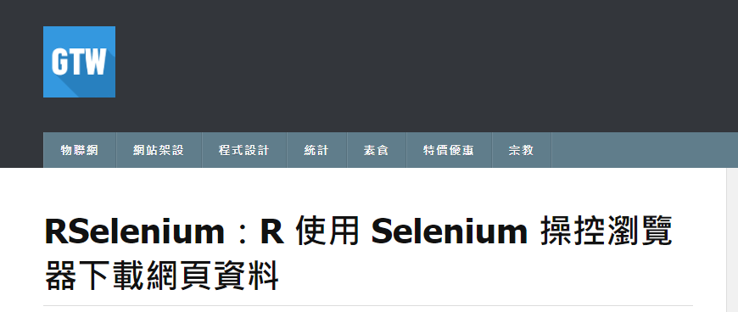
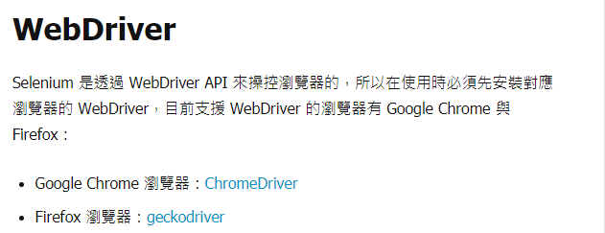
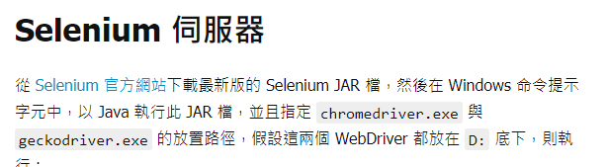
相關網站
相關資料
https://blog.gtwang.org/r/rselenium-r-selenium-browser-web-scraping-tutorial/?fbclid=IwAR0yZDHsWptqXkcKDM6XdvbMsByF85kUV0yzKvwRCoXeV2W1OwA8YejYm6o
目標網站
https://travel.liontravel.com/search?DepartureID=&ArriveID=AA-51-9,&GoDateStart=2021-01-01&GoDateEnd=2021-01-31&Days=&IsEnsureGroup=false&IsSold=true&TravelType=1&GroupID=&Keywords=

Slide 3
目錄
確保安裝完所需套件
安裝所需檔案

Slide 4
安裝所需套件
安裝 RSelenium 套件
# 從 CRAN 安裝 RSelenium
install.packages("RSelenium")
# 載入 RSelenium 套件
library("RSelenium")

Slide 5
安裝套件
RSelenium"
"XML"
"Rwebdriver"
"seleniumPipes"
*從 CRAN 安裝 RSelenium
install.packages("RSelenium")

Slide 6
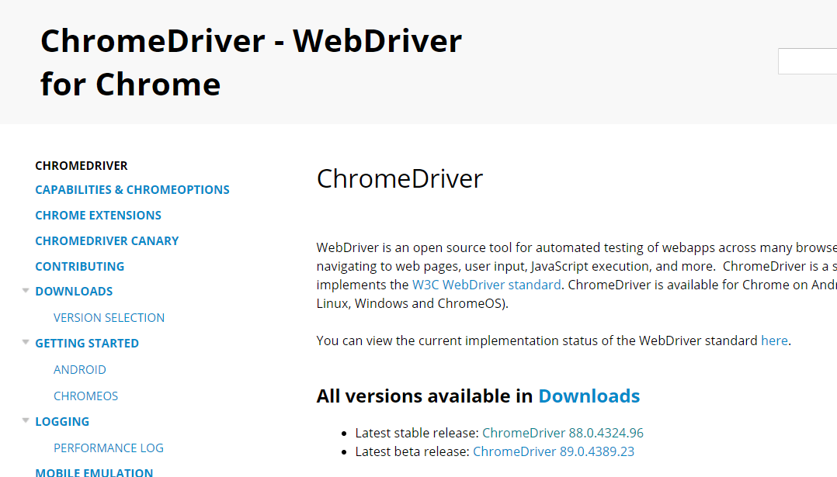
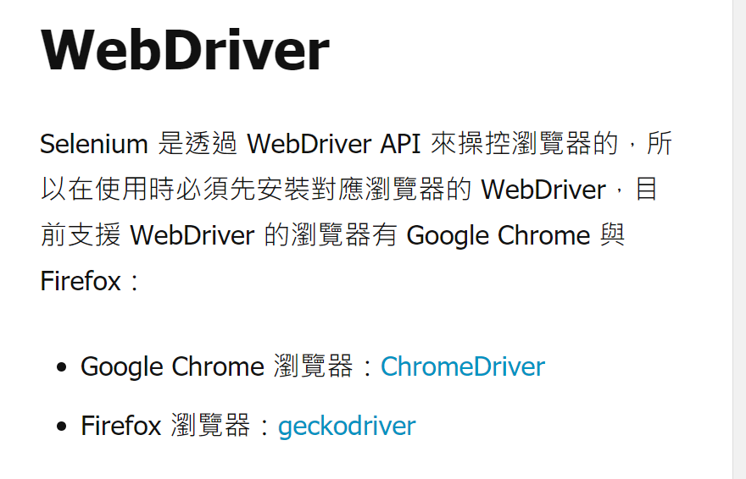
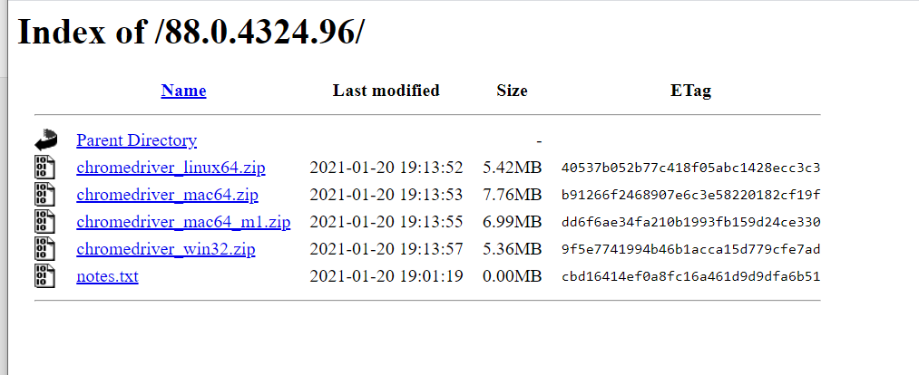
安裝
安裝WebDriver
安裝java
安裝selenium伺服器

Slide 7
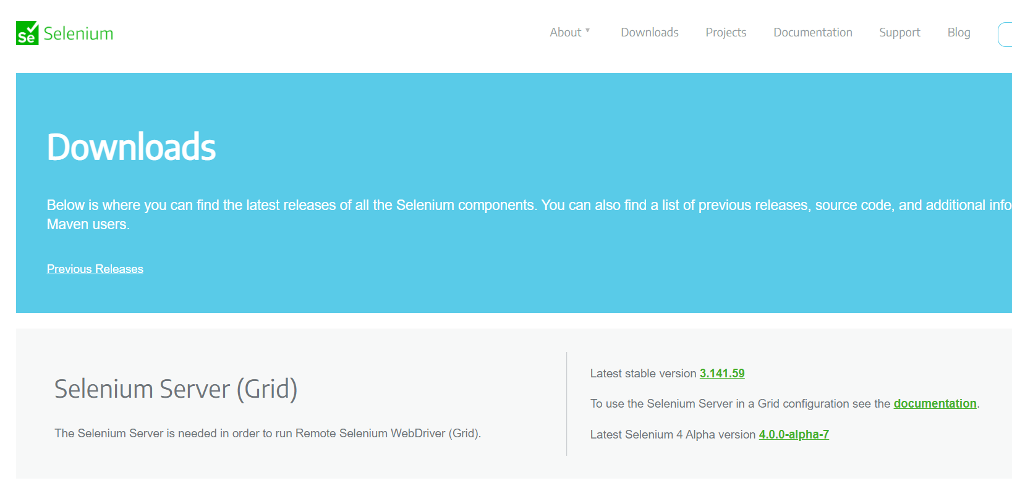
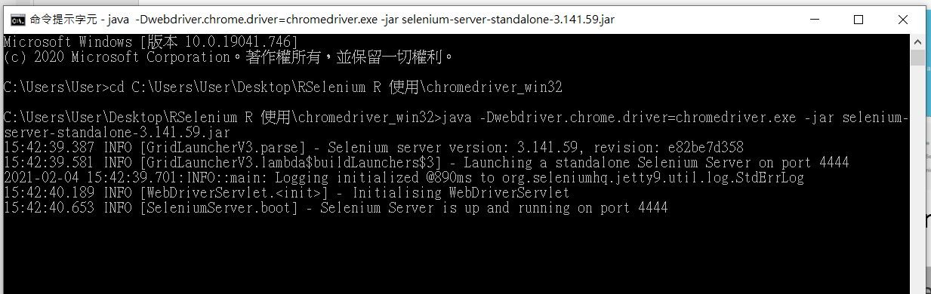
架設Selenium 伺服器
打開cmd/terminal
cd desktop
java -Dwebdriver.chrome.driver=chromedriver -jar selenium-server-standalone-3.141.59.jar (for mac)
java -Dwebdriver.chrome.driver=chromedriver.exe -jar selenium-server-standalone-3.141.59.jar (for windows)

Slide 8
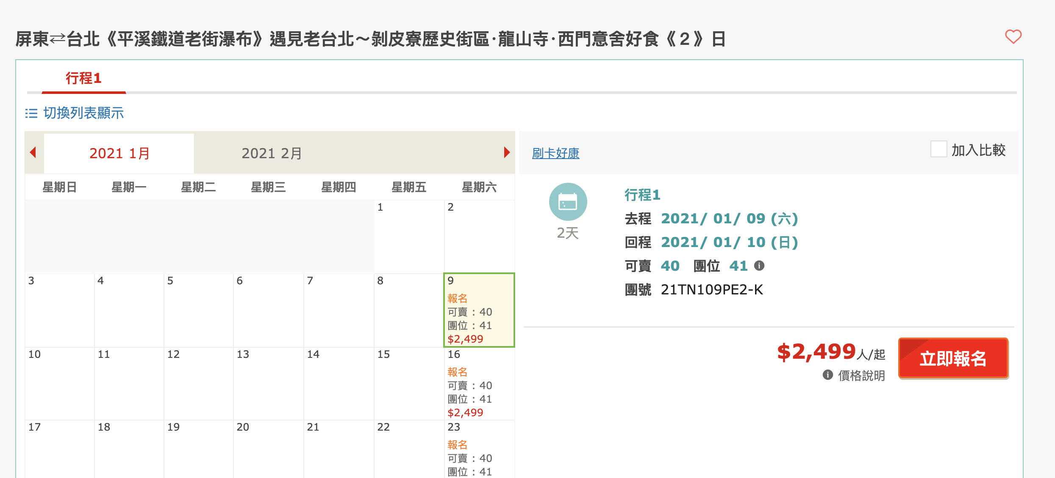
爬蟲目標

Slide 9
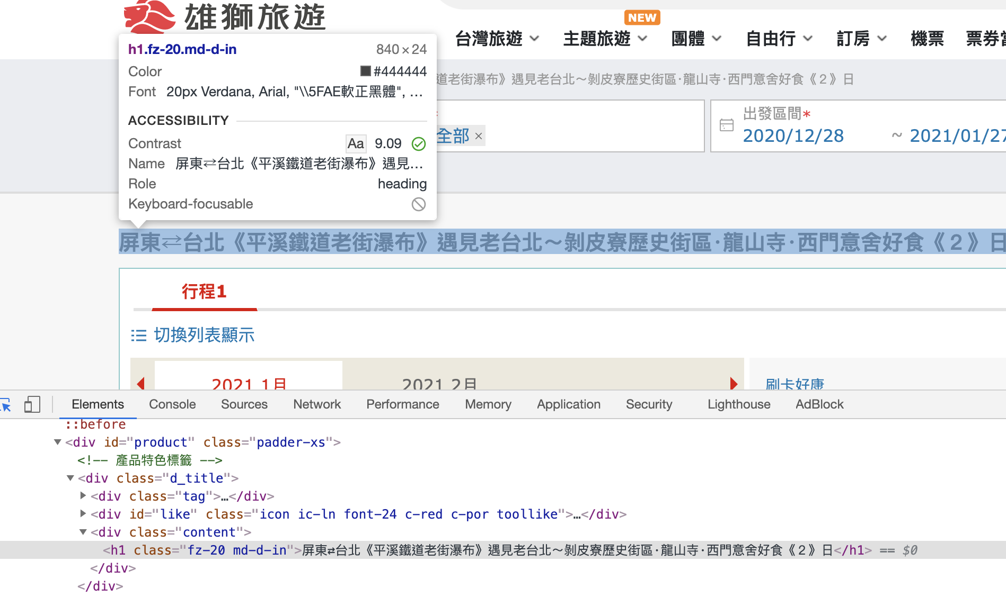
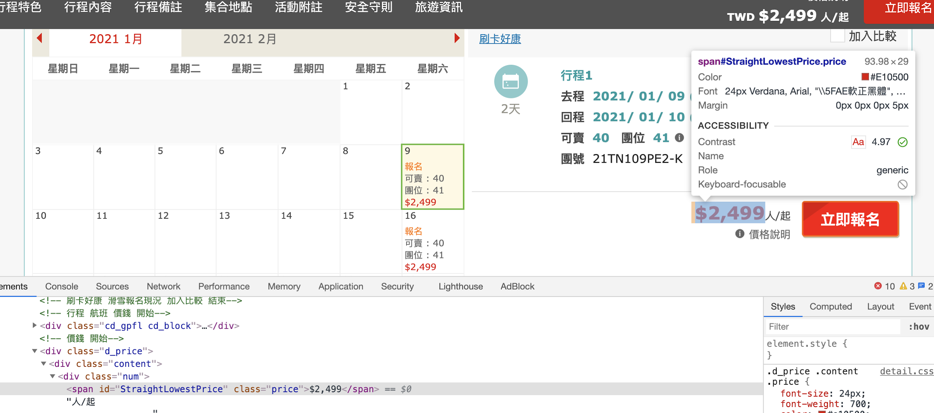
標籤位置

Slide 10
如何取得標籤
#擷取旅遊主題
con.elem.list <- remDr$findElements(using = 'css selector', value = "div.content h1")
t <- unlist(lapply(con.elem.list, function(e) { e$getElementText() }))
#擷取價格
pri.elem.list <- remDr$findElements(using = "css selector", value = "div.num span")
p <- unlist(lapply(pri.elem.list, function(e) { e$getElementText() }))

Slide 11
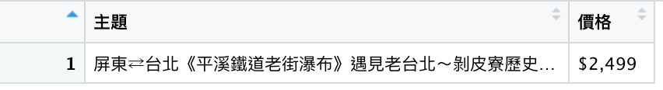
整合成資料框
#整合主題與價格
x <- data.frame('主題' = t, '價格' = p)
x

Slide 12
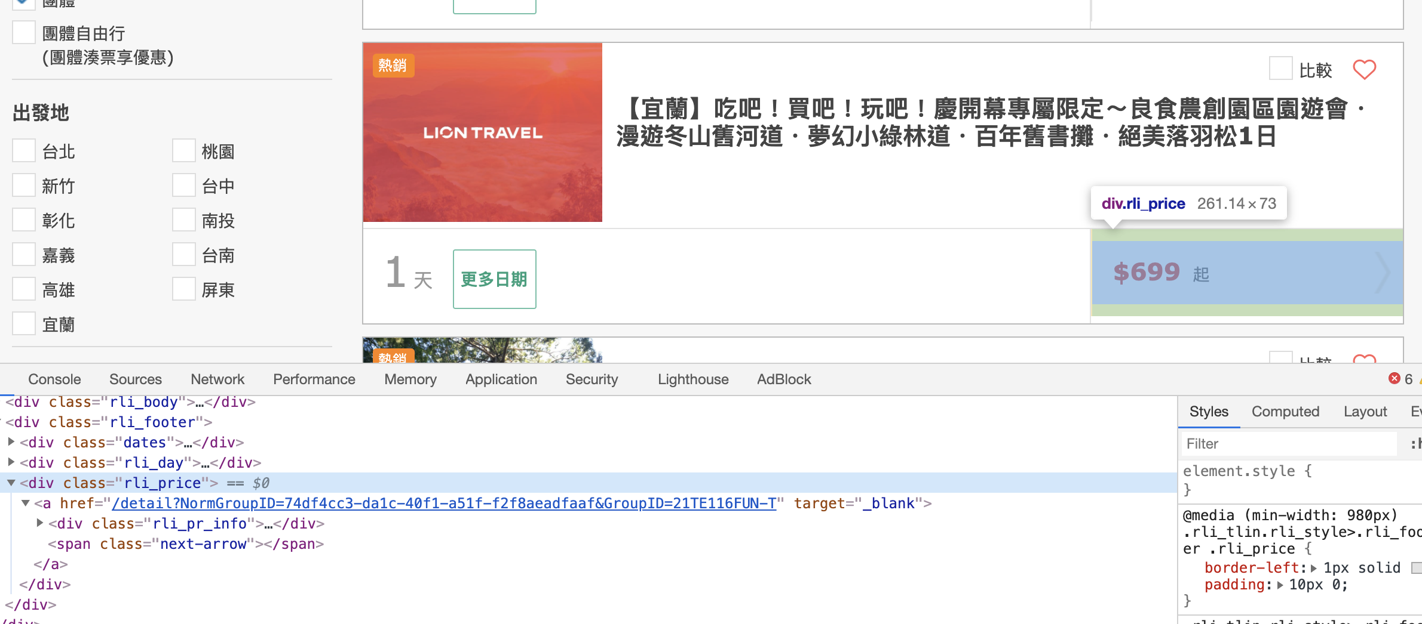
觀察一下網頁， 要如何進入每個旅遊行程的頁面？

Slide 13
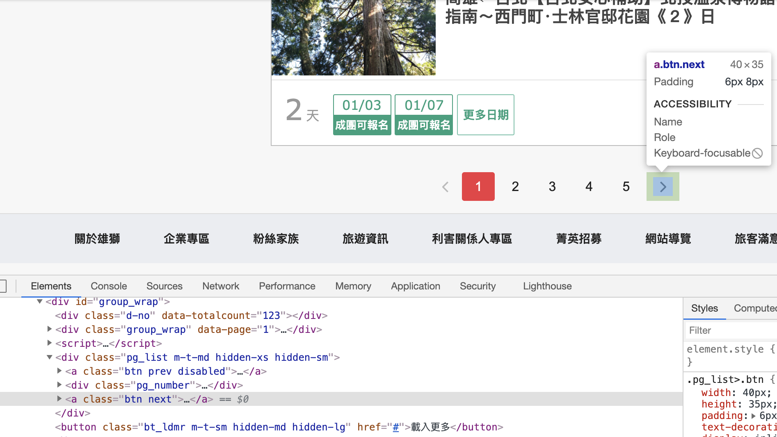
如何按下一頁

Slide 14
如何按下一頁
button <- remDr$findElement(using = 'class name', value = "next")
button$clickElement()#點擊下一頁

Slide 15
寫個迴圈

Slide 16
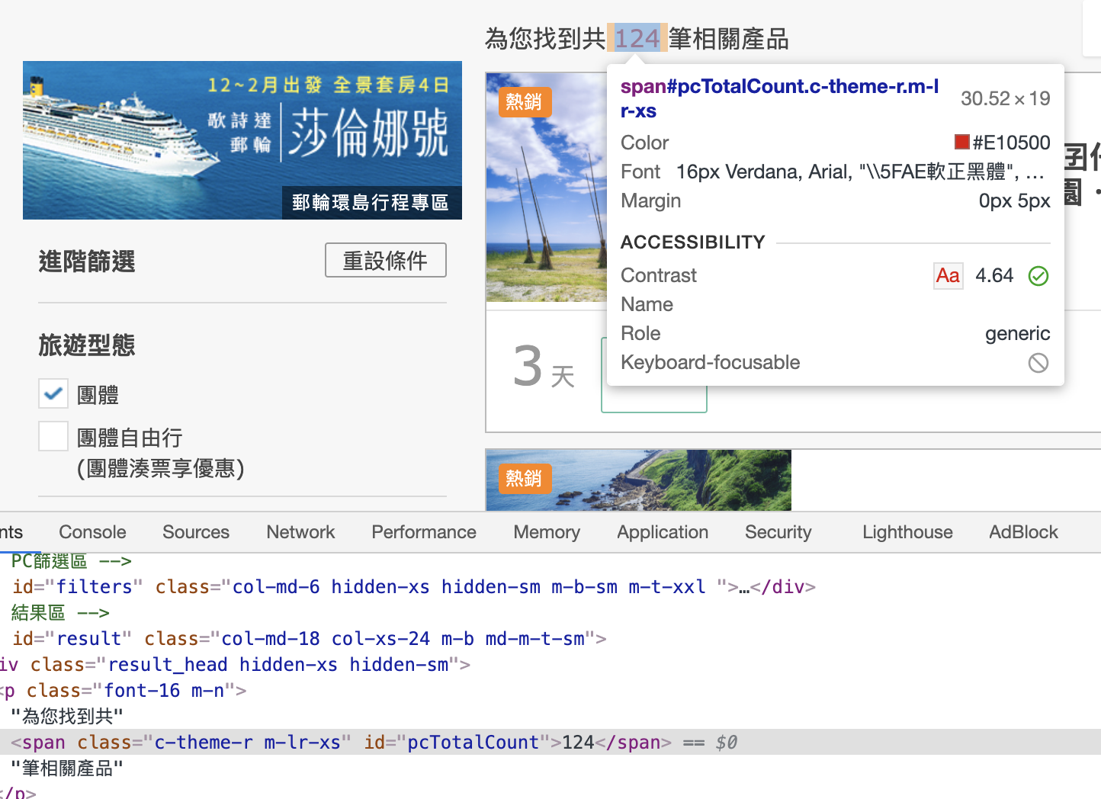
停下時間點

Slide 17
流程
先把所有行程的網址抓下來
進入每個網址後，把資料爬下來，再裝到清單中
最後製成資料框

